Slide 1
Periodo : triasico
Era mesozoica
Edad: comenzo hace aproximadamente
251,902+-0,024 M.A
Hasta:200M.a

Slide 2
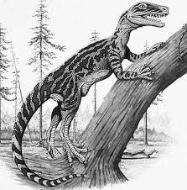
INTRODUCCION
En este periodo fue el primero de la era mesozoica tambien es el primero que salieron los dinosaurios y el primero de ellos es el staurikosauros

Slide 3
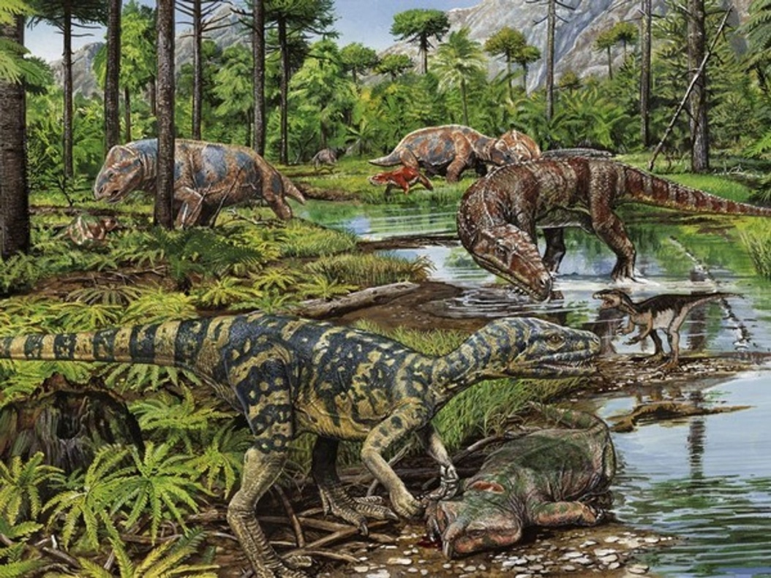
PALEO AMBIENTE
Mucho mas activo que en el permico sin dudas los animales se adaptaron en el medio ambiente sin dudas los animales se adaptaron en el medio ambiente ocupando aire, agua y tierra por igual

Slide 4
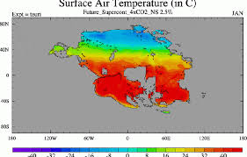
PALEO CLIMA
Fue bastante mas calido que en el permico por este motivo los glaciares desaparecieron favoreciendo a los animales de pangea caluroso y seco desierto en el interior de pangea

Slide 5
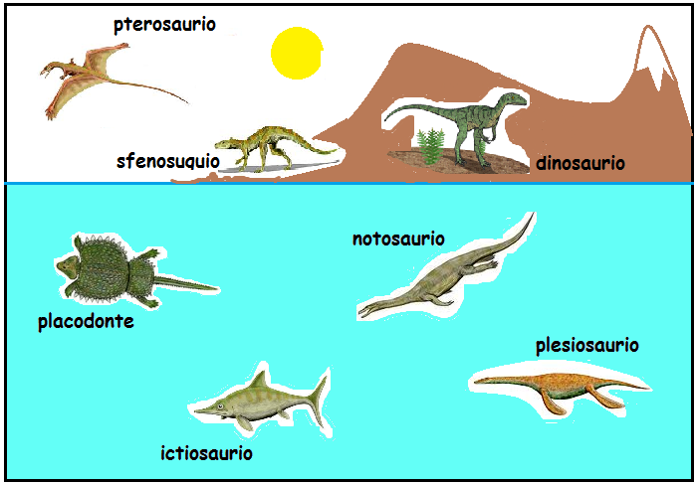
PALEO FAUNA
La evolucion del permico parecia indicar el futuro y predominio de los terapsidos, animales mas cercanos a los mamiferos sin embargo esto no ocurrio en una de estas transiciones mas particulares de la historia lo que se impusieron fueron los diapsidos y a tal punto que los mamiferos estaban a punto de desaparecer. Aparecieron los piterosaurus e icterosauros y por el mar Amonites y moluscos

Slide 6
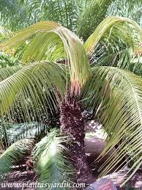

PALEO FLORA
ESTABA DOMINADO POR HELECHOS Y GIMNOESPERMAS

Slide 7
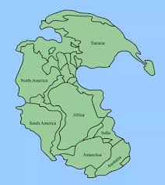
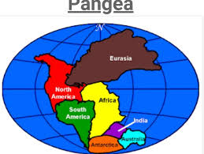
PALEO GEOGRAFIA
El super continente de pangea continuo moviendose hacia el norte, ya a finales se empezo a fracturarse formando laurosico, el norte y gondwando en el sur

Slide 8
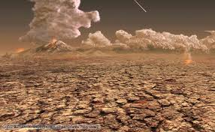
EXTINCION
Permico triasico fue una hecatombe biológica producida hace aproximadamente 252 millones de años cuyas causas son todavía desconocidas, pero que llevó a la desaparición de cerca del 81 % de los organismos marinos y del 70 % de los vertebradores
Triasico Jurasico La extinción masiva del Triásico Final (ETME), ocurrida hace aproximadamente 201 Ma, se encuentra entre las «Cinco Grandes» extinciones masivas del Fanerozoico.

Slide 9
bibliografia
Enceclopedia billiken

Slide 10
Gracias por ver nombre : Gonzalo Martinez

